Slide 1

ZRAK
mag. Erika Leban Zaletelj

Slide 2
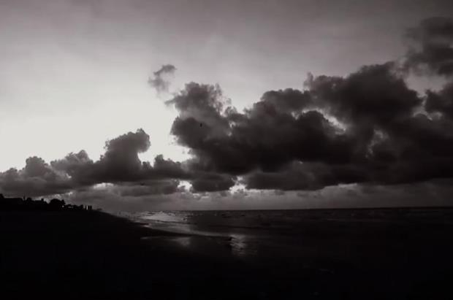
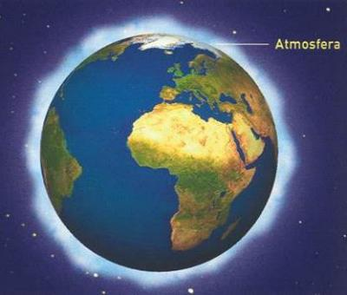

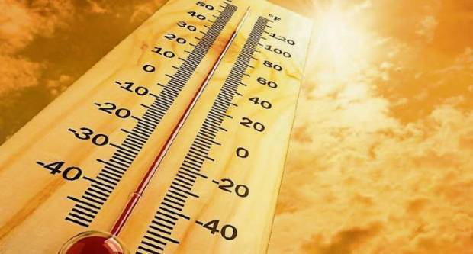
ZRAK
Obdaja Zemljo kot tanka lupina.
Je brez barve.
Čutimo ga, kadar piha veter.
Občutimo različno temperaturo zraka.
Če Zemlje ne bi obdajal zrak, bi bilo nebo nad nami vedno črno.

Slide 3

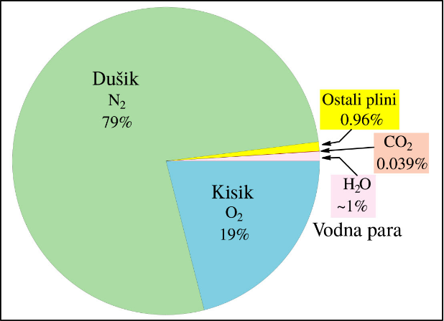
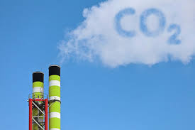
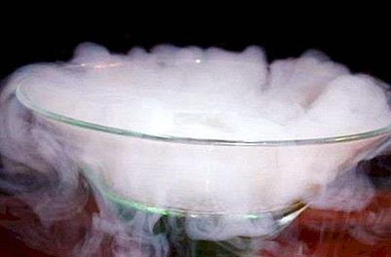
SESTAVA ZRAKA
Zrak je zmes različnih plinov:
dušik;
kisik;
ogljikov dioksid;
žlahtni plini;
vodni hlapi.

Slide 4
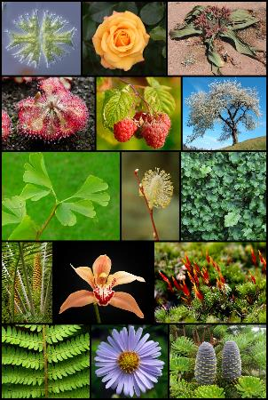
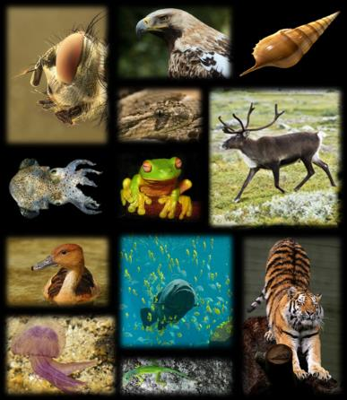
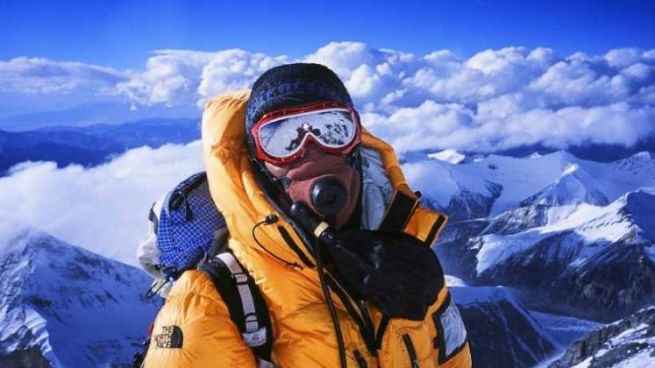
KISIK
Za človeka, rastline in živali je najpomembnejši kisik.
Brez kisika lahko zdržimo le približno 3 minute.
Z oddaljenostjo od površja Zemlje je kisika vedno manj.

Slide 5
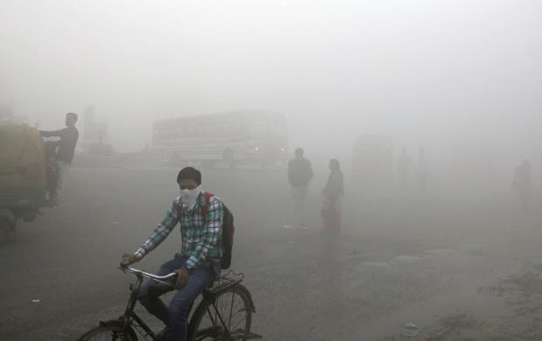
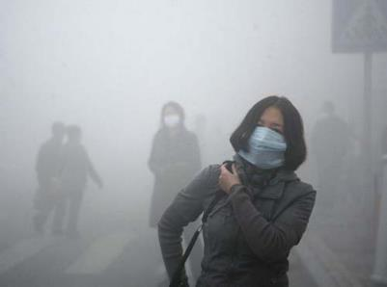
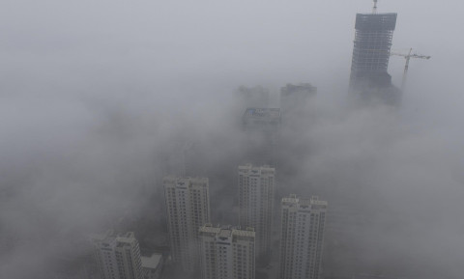
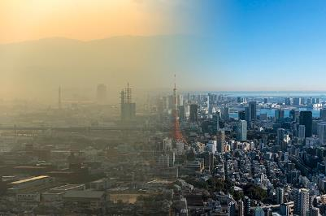
ONESNAŽEN ZRAK
Kadar je v zraku preveč drugih plinov in prah, ki ogrožajo zdravje živih bitij, govorimo o onesnaženem zraku.

Slide 6
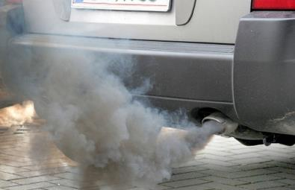
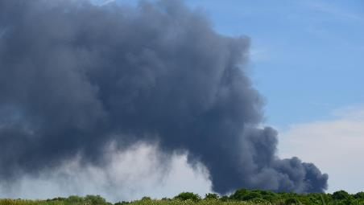
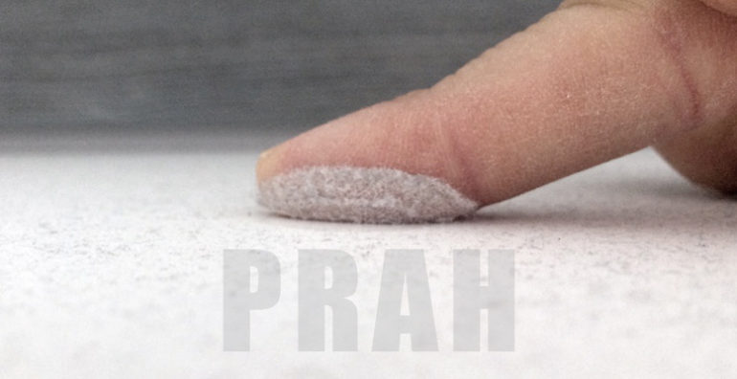
KAJ JE V ONESNAŽENEM ZRAKU?
Dim (kurjenje različnih goriv in odpadkov)
Plini (izpušni plini)
Prah

Slide 7
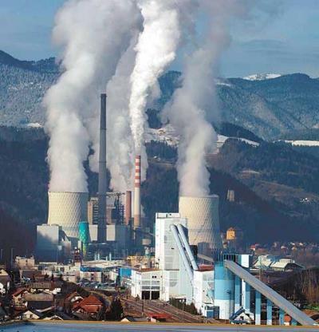
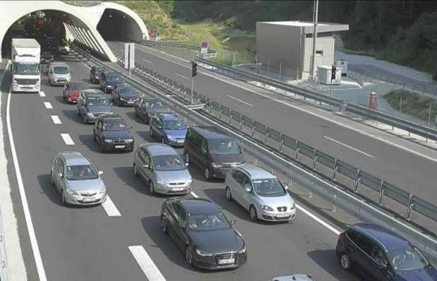
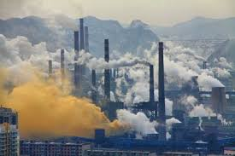
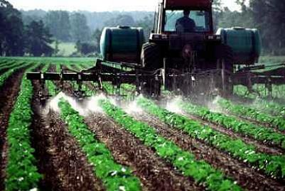
NAJVEČJI ONESNAŽEVALCI ZRAKA
Termoelektrarne
Promet
Industrija
Kmetijstvo
Gospodinjstva

Slide 8
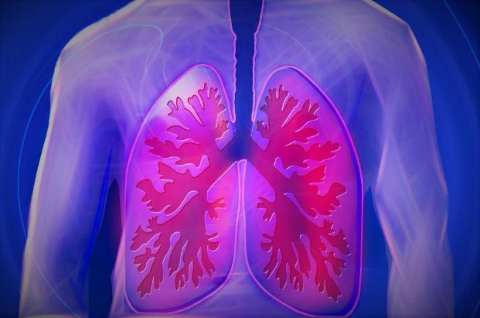
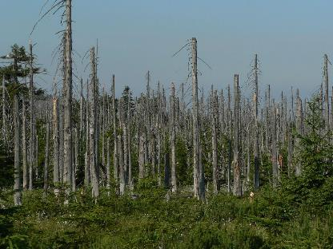
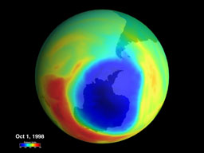
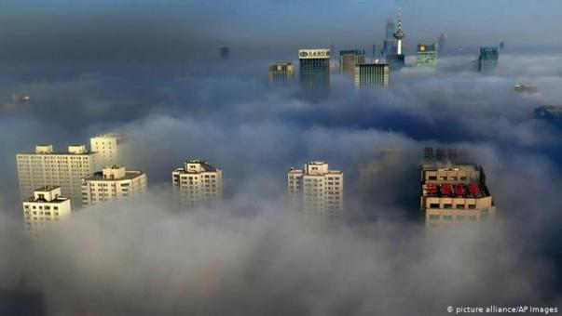
POSLEDICE ONESNAŽENEGA ZRAKA
Bolezni dihal
Podnebne spremembe
Kisel dež
Globalno segrevanje Zemlje
Ozonska luknja
Smog in trdni delci v ozračju

Slide 9
VIRI IN LITERATURA
https://eucbeniki.sio.si/nit5/1336/index1.html
https://www.regionalobala.si/novica/veter-povzrocal-tezave-muhasto-vreme-se-se-ne-poslavlja
https://www.034portal.hr/najvisa-dnevna-temperatura-zraka-od-26-do-28--c-652
https://www.kurir.rs/planeta/3477631/nebo-je-odjednom-postalo-crno-najveca-prirodna-katastrofa-u-sad-uragan-je-unisto-grad-i-ubio-vise-od-6000-ljudi
https://vitababy.si/blog/clanki/109/je_kisik_problem_ali_resitev/
https://slv.topbrainscience.com/3324214-what-is-nitrogen
https://www.bodieko.si/rekord-emisij-ogljikovega-dioksida
http://www-f9.ijs.si/~margan/CO2/
https://eucbeniki.sio.si/nar6/1215/index1.html
https://siol.net/avtomoto/promet/stanje-na-slovenskih-cestah-gneca-zastoji-in-cakalne-dobe-na-mejnih-prehodih-505523
https://eucbeniki.sio.si/nit5/1381/index3.html
https://dijaski.net/gradivo/geo_ref_kisli_dez_02__predstavitev
https://www.dw.com/en/how-smog-is-killing-thousands-daily-in-china/a-18653814
https://aura.ba/umorni-ste-osjecate-bol-ne-mozete-se-koncentrirati-mozda-vam-nedostaje-kisika/
https://eucbeniki.sio.si/nit4/1322/index.html
https://www.varcevanje-energije.si/novice-rss-zanimivosti/onesnazen-zrak-ubija.html
https://www.24ur.com/cas-za-zemljo/foto-in-video-zrak-v-new-delhiju-tako-onesnazen-da-dan-prezivet-v-indijski-prestolnici-na-pljuca-vpliva-kot-kajenje-44-cigaret.html
https://www.ionex.si/zakaj-je-zrak-onesnazen/
https://eucbeniki.sio.si/nit4/1376/index3.html
https://www.metropolitan.si/aktualno/dim-je-v-avstraliji-povzrocil-veliko-vec-posledic-za-zdravje-kot-pozari/
https://oborudow.ru/sl/elektrooborudovanie/na-chto-ukazyvayut-vyhlopnye-gazy-belogo-cveta-diagnostika/
http://www.o-4os.ce.edus.si/gradiva/geo/azija/gospodarstvo/industrija.html
https://www.pomurec.com/vsebina/49274/Slab_zrak_v_zaprtih_prostorih_vpliva_na_vase_zdravje_in_pocutje
http://dxmain1.tripod.com/ozon.htm

